Slide 1
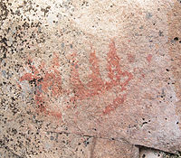

Slide 2
Kirjoittamisen historiaa

Slide 3
Kalliomaalaukset – kuvia vai kirjoitusta?
https://arhiiv.err.ee/vaata/kaleva-haaled (>8-12 min)

Slide 4
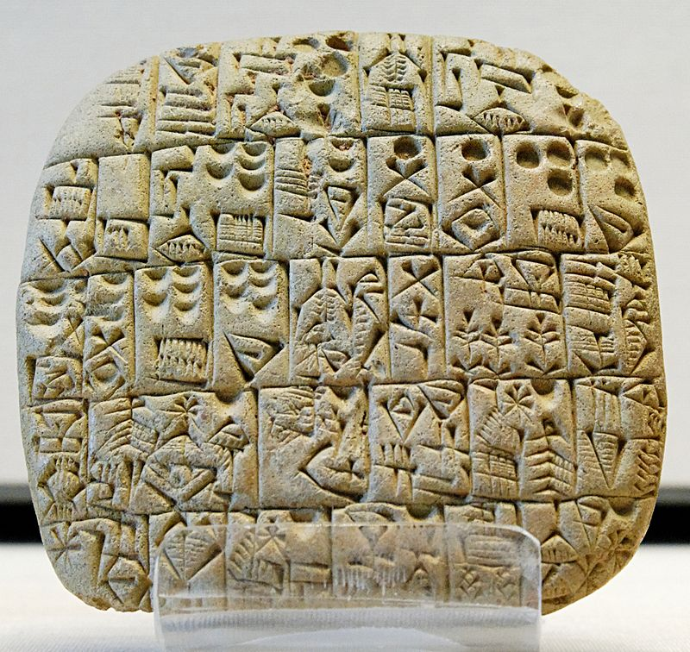
Nuolenpääkirjoitus
Sumerilainen kauppakirja 2600 eaa.

Slide 5
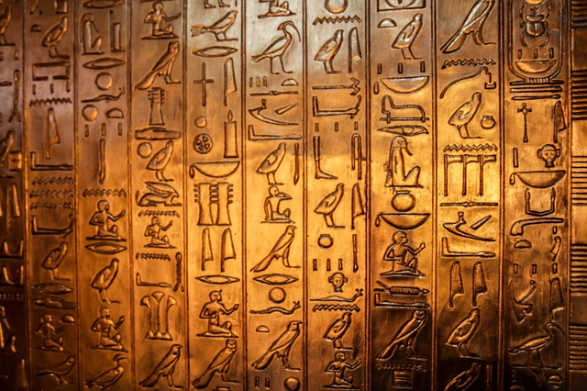
Egyptiläiset hieroglyfit

Slide 6
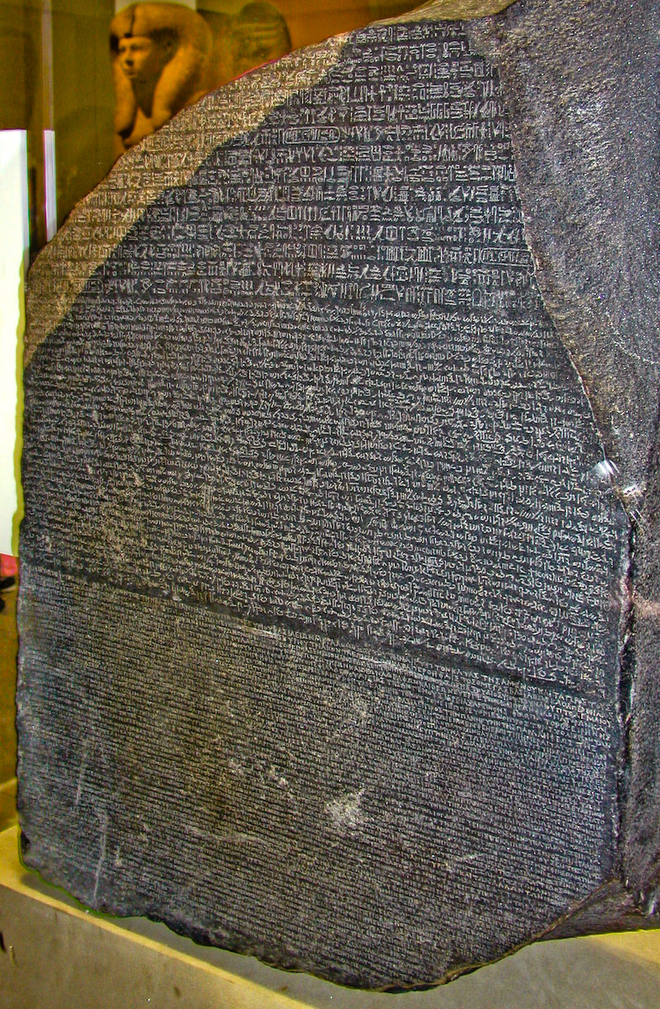
Rosettan kivi hieroglyfejä demoottista kirjoitusta kreikkalaista kirjoitusta

Slide 7
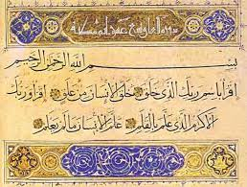
Arabialaista kirjoitusta
(Koraanin säkeitä)

Slide 8
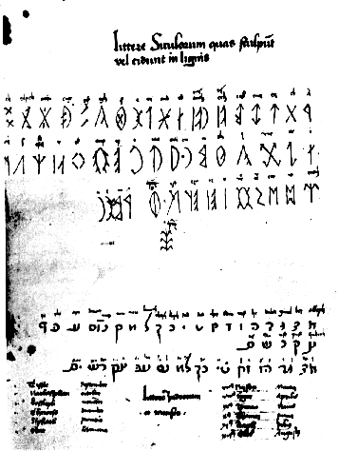
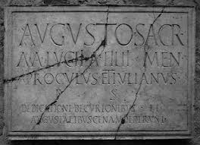
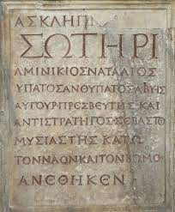
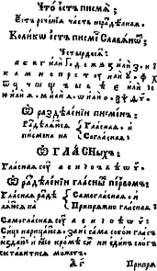
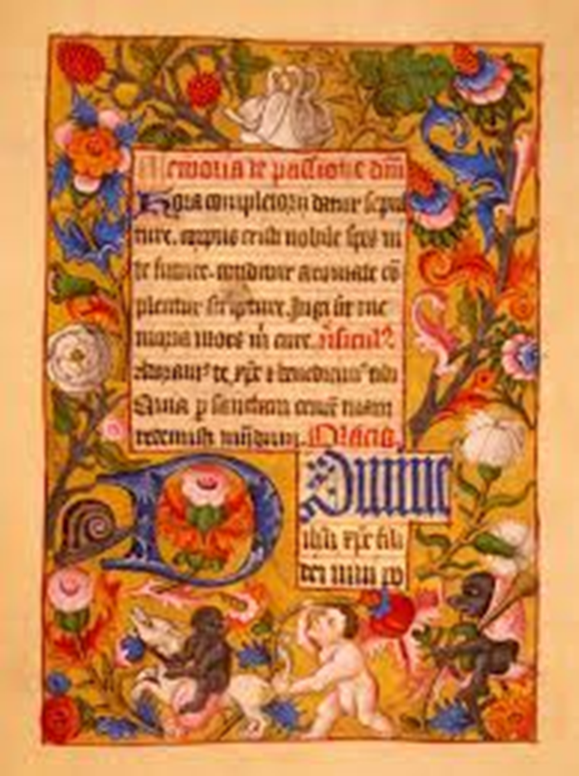
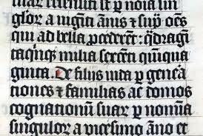
Eurooppalaisia kirjoituksia

Slide 9
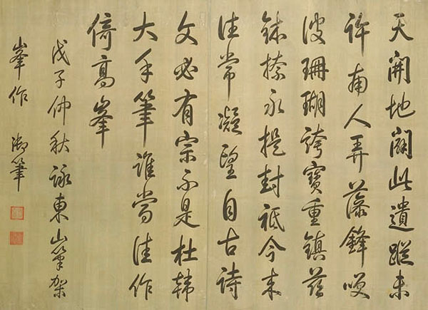
Kiinan sanamerkkejä
1700-luvulta
https://www.youtube.com/watch?v=troxvPRmZm8

Slide 10
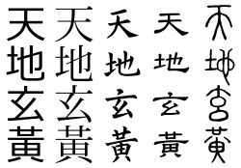
Kuvamerkitkin ovat yksinkertaistuneet.

Slide 11
Sanamerkeistä tavumerkkeihin ja äännemerkkeihin
Miten kirjoitat sanan kuumaa kahdella sanamerkillä?
K U U M A A (6 merkkiä)

Slide 12
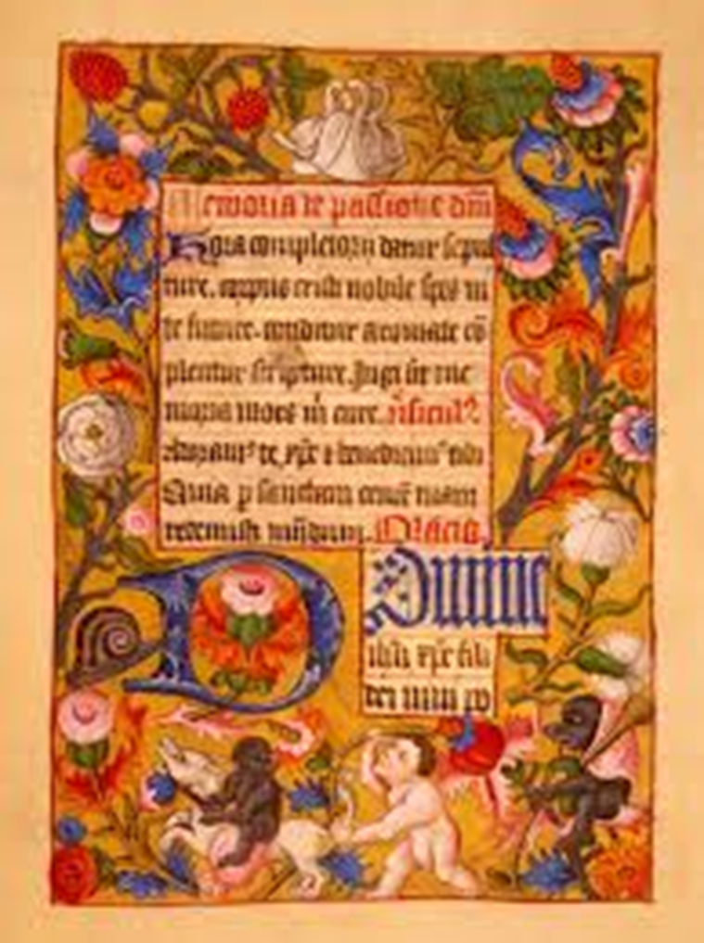
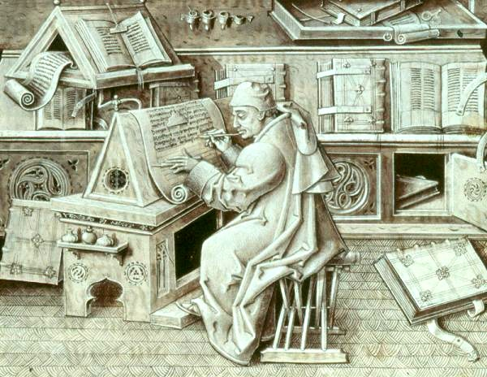
Käsin kopioimisesta…

Slide 13
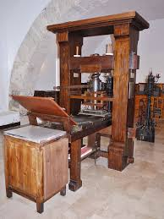
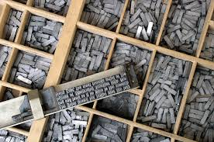
…painettuun tekstiin (1436)

Slide 14

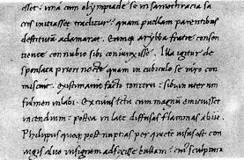
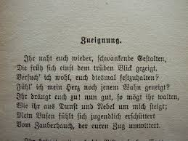
Käsin kopioidusta painettuun tekstiin

Slide 15
Kuva ja ääni korvaavat kirjoitusta viestintävälineenä – mutta odotettua hitaammin.
1800-luvun lopulta
viestintä on mullistunut
lennätin – puhelin – radio – televisio – tietokone – internet

Slide 16
Emoji-ilmiö - takaisin kuvamerkkeihin?
Erään tutkijan mukaan Instagramissa emojeista on tulossa ajantasainen ja lähes universaali ilmaisutapa kielestä riippumatta.
http://www.voice.fi/ilmiot/suomelle-kirkas-ykkossija-emojien-kaytossa-edellinen-sometrendi-unohtumassa/1/73777
http://www.independent.co.uk/life-style/gadgets-and-tech/news/nobody-talks-on-instagram-any-more-they-just-send-emojis-instead-site-says-as-it-launches-plans-for-an-emoji-dictionary-10223494.html

Slide 17
https://mycosmo.fi/article/juliatoivola/vauva-fi-loistava-parodia

